Slide 1
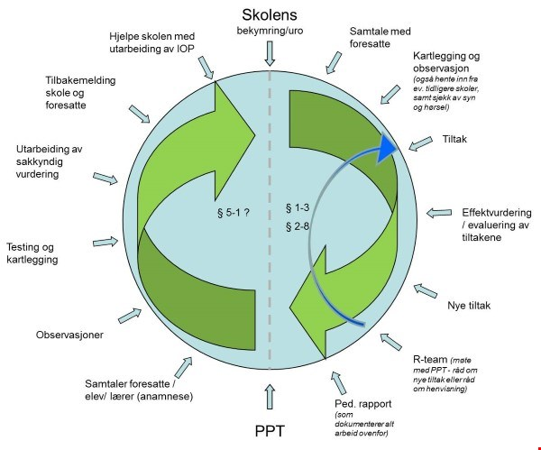
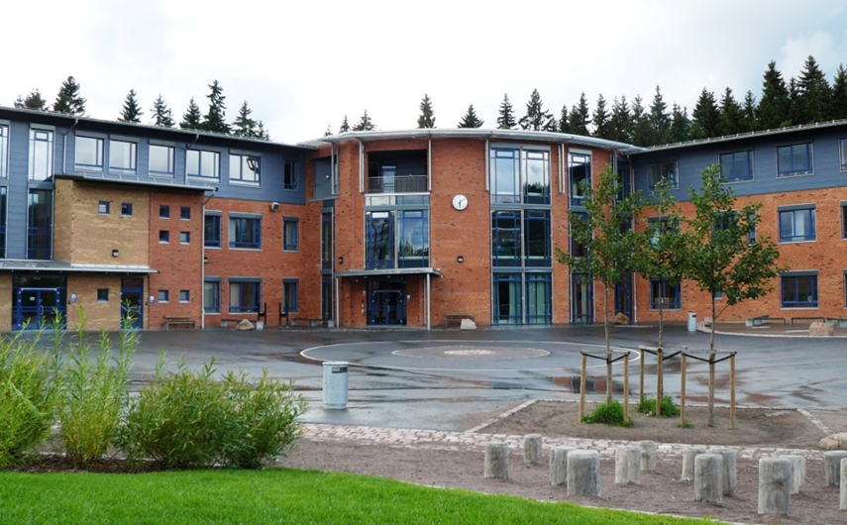
RUTINER FOR ARBEID MED SPESPESIALUNDERVISNING § 5.1
VED AMMERUD SKOLE"

Slide 2
TILSYN VED AMMERUD SKOLE
Ammerud skole har hatt omfattende tilsyn på gjennomføring av spesialundervisning § 5.1:
2014/2015: Kommunerevisjonens undersøkelse på gjennomføring av spesialundervisning.
2015/2016: Fylkesmannens felles nasjonale tilsyn på spesialundervisning og særskilt språkopplæring.
2016/2017: Ettersyn av Kommunerevisjonens tilsyn fra 2014/2015.

Slide 3
NORDAHL-RAPPORT «Inkluderende fellesskap for barn og unge» 2018
Her er noe av det ekspertutvalget for barn og unge med behov for særskilt tilrettelegging påpeker i sin rapport om spesialundervisning i Norge:
Fagperson med solid spesialpedagogisk kompetanse
Spesialundervisning drives i stor grad av lærere med mangelfull kompetanse eller ufaglærte medarbeidere (assistenter og miljøarbeidere). En forutsetning for at spesialundervisning kan ha effekt er at innholdet har høy kvalitet og blir fulgt opp av dyktige fagpersoner. Opplæringsloven bør derfor endres slik at disse elevene sikres rett til opplæring av fagperson med godkjent utdanning og kompetanse.
"Tidlig innsats" settes inn for sent
Det er for mange elever som får hjelp for sent. Ansatte på skolen bruker for langt tid på "å bli kjent" med elevene og jobber for lite systematisk og målrettet med tiltak på høyre siden i PP-tjenesten sitt handlingshjul. PP-tjenesten bruker for lang tid på å utarbeide sakkyndige vurderinger om spesialpedagogisk hjelp/spesialundervisning.
Lite inkluderende undervisning
Spesialundervisning har i mange tilfeller vært mer ekskluderende enn inkluderende. Elevene tas ut av klassefellesskapet for å få eneundervisning med spesialpedagog. Mangelfull samarbeid mellom kontaktlærer og spesialpedagog medfører lite kontinuitet og sammenheng mellom det som skjer i klasserommet og det som skjer utenfor klasserommet.

Slide 4
SKOLENS PRAKSIS SKOLEÅR 2014-2015
Vedtakene ble fattet på detaljnivå (uketimer). Dette gir skolens ledelse og lærerne lite handlingsrom for justering/tilpasning ved ny behov.
Mange elever fikk eneundervisning med spesialpedagog. Elevene som hadde store avvik i kompetansemålene i Kunnskapsløftet, skulle tas ut av kontaktgruppen og få eneundervisning med spesialpedagog. Også elever som hadde samme kompetansemål som trinnet, men som hadde behov for stort avvik i organiseringen på grunn av atferds-/konsentrasjonsutfordringer, skulle ha eneundervisning med spesialpedagog.
To lokale "byomfattende spesialgrupper" uten øremerkede midler. Dette tappet ressurser fra ordinær spesialundervisningsdrift. Disse to spesialgruppene bestod av 2-4 elever per gruppe med en spesialpedagog 1-2 assistenter som jobbet direkte mot mål i IOP-en. Permanent organisering av slike grupper lokalt er i strid med opplæringsloven § 8-2.
Kontaktgruppe (klasse) med 1 kontaktlærer og 15-18 elever - økt voksentetthet. Elevene med mål som ikke avvek for mye fra kompetansemålene på trinnet, kunne ha deler av spesialundervisningen i kontaktgruppen, hvor de kunne jobbe med tilpassede arbeidsplaner og andre tilpassede læremidler. Fordi det var langt færre elever i skolens kontaktgruppe enn i en ordinær klasse, tilsa dette økt voksentetthet og kunne dermed inngå som en del av spesialundervisningen. Mao. kontaktlærer hadde deler av ansvaret med spes.ped. undervisning uten spesialpedagogisk kompetanse eller mulighet til veiledning/oppfølging av en fagperson med spes.ped. kompetanse.
Spes.ped. ble organisert som et eget team ledet av rektor (ingen involvering av resten av lederteamet eller de andre lærerne på teamet).
Lite samarbeid mellom kontaktlærerne og spesialpedagogene.
Mangelfull føring og uklare rutiner på hvordan spesialundervisningen burde organiseres, hvilket faglig opplegg undervisningen burde ha, når og hvordan vurderingsarbeidet skulle gjøres osv.

Slide 5
ENDRINGSARBEIDET STARTET SKOLEÅR 2015-2016
Bakgrunn: Fylkesmannens felles nasjonale tilsyn på spesialundervisning og særskilt språkopplæring.
13 lovkrav som måtte oppfylles.
Organisering av spesialpedagogisk ressurs:
Gikk ned fra 2 til 0 spesialgruppe. Dette ga større handlingsrom for bruk av spes.ped. ressurs mer fleksibelt.
Gikk ned fra 5 kontaktgrupper til 4 kontaktgruppe.
7 kontaktlærerårsverk og 5 spesialpedagogisk ressurs ble trukket inn og omfordelt.
7+1 spesialpedagogisk årsverk ble opprettet. Hvert trinn fikk sin egen spes.ped. (i 100% stilling) som deltok på teamtid og var et viktig og fullverdig medlem av teamet. Alle trinn fikk spes.ped. ressurs uavhengig av antall juridiske spesialpedagogiske vedtak på trinnet.
Spesialpedagogen og kontaktlærerne samarbeidet om elevenes behov på trinnet. Dette medførte bedre kvalitet og mer helhetlig tilbud for elever med behov for spes.ped. undervisning.
Sosiallærerstilling ble delt inn i to stillinger med ansvar for hvert sitt område:
- Sosiallærer, ansvar for spesialpedagogikk, særskilt norskopplæring og tilpasset opplæring.
- Sosialarbeider, ansvar for skolemiljø.
Vedtakene ble fattet presise, men nå med større handlingsrom (mer organisering i små grupper fremfor en til en, årstimer fremfor uketimer)
Frigjorde mer ressurser til å jobbe med elever uten vedtak (gråsoneelever). Flere elever fikk hjelp tidligere.

Slide 6
SAMARBEID - HVEM HAR ANSVAR FOR HVA?
Eks. | Spes.ped./ ressurslærer | Kontaktlærer | Assistent | Spes.ped. koordinator
En elev som har 722 årstimer. Spes. ped. undervisning foregår i uken: 4 timer i smågruppe med spesialpedagog 4 timer i mestringsgruppe (større gruppe) med spesialpedagog/ kontaktlærer 4 timer ekstra lærerstøtte i klassen Økt voksentetthet (færre elever per kontaktgruppe) 7 timer med oppfølging av assistenter | Samskrive IOP med kontaktlærer Ansvar for å klargjøre målene og IOP-malen Løpende vurdering av måloppnåelse Organisering/oppfølging av spesialundervisning i smågrupper/støtte i større grupper Har spisskompetanse på spesialpedagogiske tiltak og har derfor et medansvar for å kvalitetssikre det som skjer i klassen | Samskrive IOP med spes.ped. Ansvar for frister Ansvar for å sette i gang samarbeid med spes.ped./ress.lærer Løpende vurdering av måloppnåelse Organisering/oppfølging av spesialundervisning i klassen/mestringsgruppe | Gjennomføring av undervisningsopplegg Samarbeide/kommunisere med kontaktlærer/ spes.ped.lærer/ spes.ped.koordinator | Oppfølging og veiledning av spes.ped., ress.lærer, kontaktlærer og assistent Koordinere samarbeidet rundt eleven Kartlegging Godkjenne IOP og årsvurdering Følge opp henvisning til r-team, ppt, hab.team osv.

Slide 7
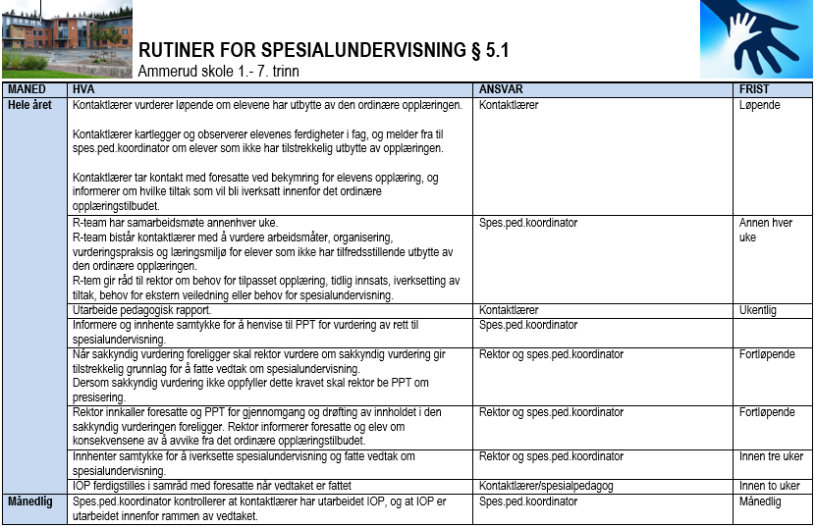
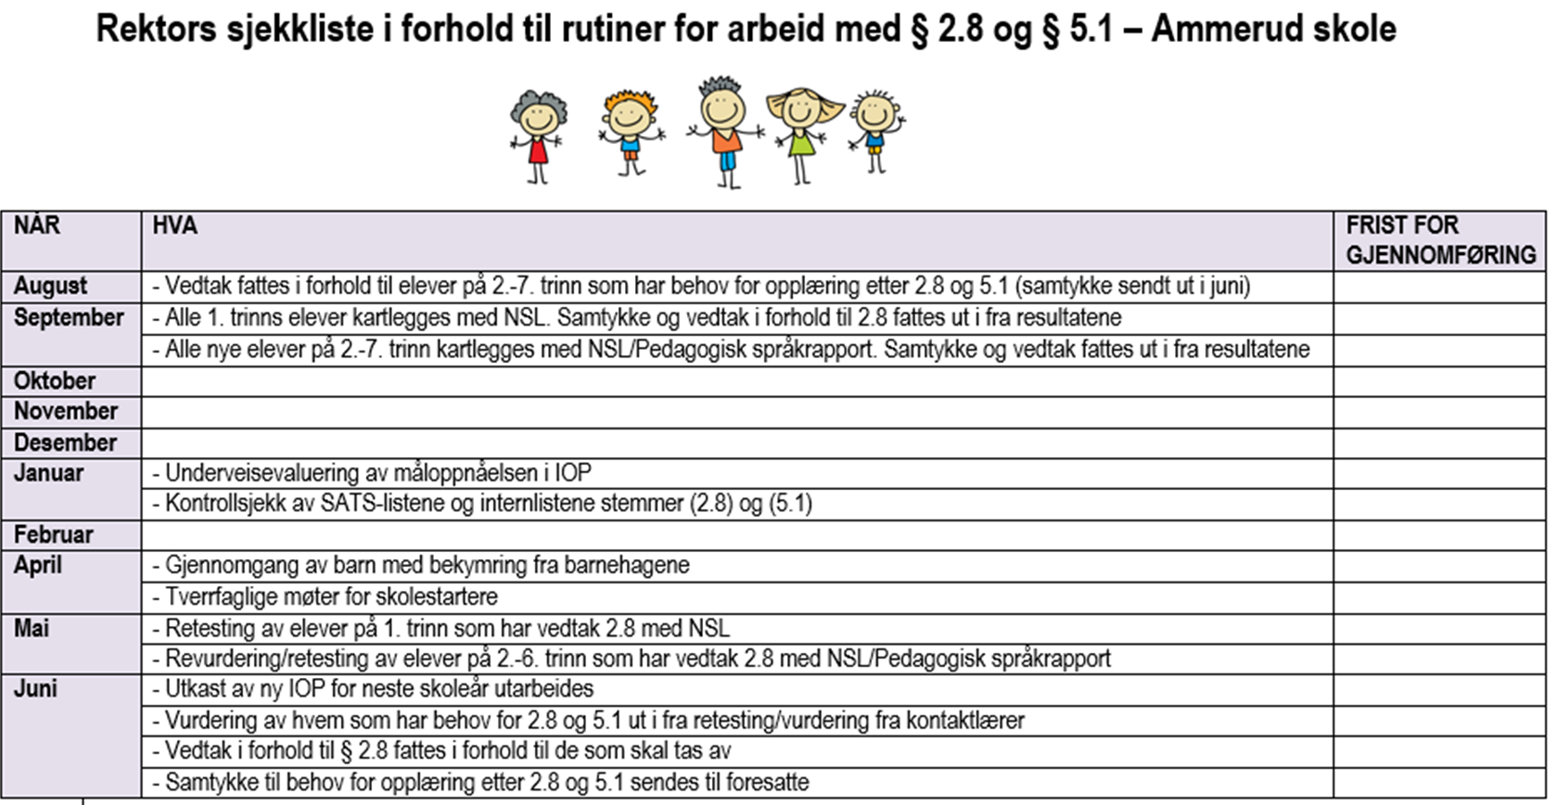
RUTINER FOR § 5.1 – REKTORS SJEKKLISTE

Slide 8
NY PRAKSIS
Spes.ped.koordinator har det overordnede ansvaret for spesialundervisningen.
En viktig forutsetning for at spesialundervisning kan ha god effekt er at innholdet har høy kvalitet og blir fulgt opp av dyktige fagpersoner. Alle spesialpedagogene på Ammerud skole har både en bacherlor og en master fra universitetet.
Alle rapporter, vurderinger, søknader, vedtakene osv. kvalitetssikres av spes.ped.koordinator før godkjenning av rektor.
Elevtimen har blitt innført (forpliktende møte mellom sosiallærer, sosialarbeider og lærerne på team – annenhver uke).
Elevsaksmøte har blitt innført (møte mellom sosiallærerne og ledelsen – ukentlig møte)
Lærernes bunden tid styres og utvides fra 2 til 3 timer til samarbeid om elevene):
1t til "Elevtimen" - utfordring og tiltak drøftes kontinuerlig.
1t til "Fagtid" - pedagogiske diskusjoner.
1t til "Informasjon" - organisering og praktisk gjennomføring.
Ansvar og samarbeid rundt elev med vedtak er styrket mellom spes.ped., kontaktlærer og assistent. Spes.ped. koordinator veileder spesialpedagog, kontaktlærer og assistent og sørger for at alle som er rudnt eleven samhandler.
Spes.ped. ressursen brukes mer fleksibelt både på trinn og på tvers av trinn (eks. intensiv lesekurs)
Flere elever får hjelp (både med og uten vedtak) og flere elever får hjelp tidligere.
Gode systemer og rutiner rundt spesialundervisning som f.eks. elevtimen, tiltak og ukentlig vurdering av effekt, rektors sjekkliste, årshjul for spes.ped., osv. gjør at vi nå jobber mye mer proaktivt enn før.

Slide 9
STATUS PR. 02.03.20
Vi har et spes.ped. team som ledes av Nathalie Desmot, teamet består av 7 spesialpedagoger.
Spes.ped. team møtes hver 3 uke, i tillegg til at spesialpedagogene er med på team og elevtimen på trinnet.
Målet vårt er å bli en dysleksivennlig skole. I oppstartsfasen av dette, har 4 av spesialpedagogene i desember 2019 gjennomført dysleksikurs for sertifisering av LOGOS.
Spesialpedagogene bistår med kartlegging av enkelt elever, setter tiltak innenfor tilpasset opplæring, jobber med elever i "gråsonen" og drøfter utfordringer med kontaktlærer.
Å tenke helhetlig rundt opplæringen og se spesialundervisning som en del av den tilpassede opplæringen.
Vi har rutiner på og fange elever tidlig opp, og gir disse tilspisset tilpasset opplæring. Nettopp for å forebygge spesialundervisning.
Spesialundervisning foregår i stor grad inne i kontaktgruppen, med tilpassede oppgaver ifht. nivå, mengde, metode, tempo og organisering. Noe ut av kontaktgruppen er nødvendig, men grunntanken skal være at alle skal motta opplæringen i et fellesskap med jevnaldrende.
Vi har 26 elever på spesialundervisning - mot 33 elever skoleår 18/19, og 40 elever skoleår 18/17.
267elever på SNO i år, mot 340 elever på SNO skoleår 18/19. Elevene får tilbud om NISK kurs, lesekurs og tilpassede oppgaver.
Årets 1 trinn hadde et større behov for SNO vedtak enn årgangen i fjor, der vi registrerte en stor nedgang på SNO vedtak. Vi vet barnehagene jobber godt og systematisk med språkstimulering i bhg.

Slide 10
KORT OPPSUMMERT
Antall elever med vedtak om spesialpedagogisk undervisning har gått ned fra 40 skoleår 2016/2017 til 26 skoleår 2018/2019.
Spesialpedagogisk undervisning hos oss drives fagpersoner med godkjent utdanning og kompetanse. Vi har bygd opp et stort spesialpedagogisk fagmiljø:
- Skoleår 2015/2016: 5 årsverk med spesialpedagoger med variert kompetanse (få vekttall/studiepoeng i spesialpedagogikk)
- Skoleår 2020/2021: 8 årsverk med tung faglig spes.ped. kompetanse (alle 8 har både en bachelor og en master i spesialpedagogikk fra universitetet). Se slide 11.
"Tidlig innsats": Vi bruker deler av spesialpedagogisk ressurs til å iverksette tiltak for elever i "gråsonen" som ikke har et spesialpedagogisk vedtak for å komme tidlig i gang med forsterket tilpasset opplæring. Vår praksis er både systematisk og målrettet med fokus på tiltak på den høyre siden i PP-tjenesten sitt handlingshjul. Vår praksis trekkes ofte frem av PP-tjenesten i Oslo som et godt eksempel i forhold til hvordan skolen skal jobbe forebyggende. Se slide 9.
Inkluderende undervisning: Spesialundervisning foregår i stor grad inne i kontaktgruppen (klassen), med tilpassede oppgaver i forhold til nivå, mengde, metode, tempo og organisering. Noe spesialpedagogisk undervisning ut av kontaktgruppen er nødvendig, men grunntanken skal være at alle skal motta opplæringen i et inkluderende fellesskap med jevnaldrende. Det er et tett samarbeid mellom kontaktlærer, spesialpedagog og assistent som medfører god kontinuitet og sammenheng mellom det som skjer i kontaktgruppen og det som skjer utenfor kontaktgruppen. Se slide 6.

Slide 11
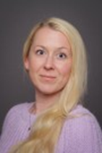
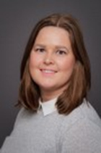

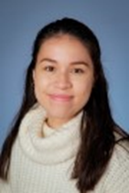
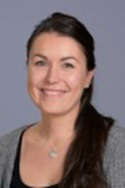
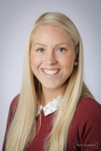
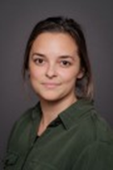
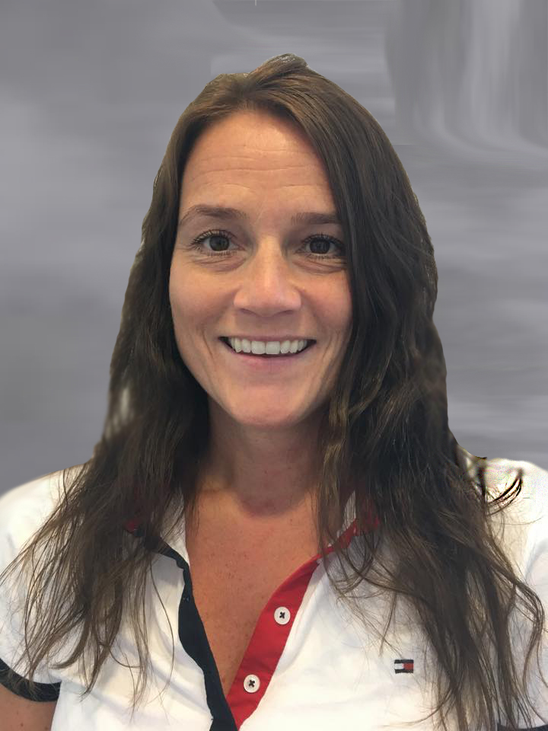
SPESIALPEDAGOGISK TEAM Ammerud skole 2020-2021
Kristiane Rustad Bevolden Spesialpedagog 1. trinn Kristiane har en bachelorgrad i læringspsykologi med vekt på atferdsanalyse, og en mastergrad med læring i komplekse systemer og fordypning i menneskelig kompleks atferd og kategorisering/ begrepsdanning. Hun har jobbet 6,5 år i bolig for mennesker med psykisk utviklingshemming. Kristiane startet som spesialpedagog på Ammerud skole august 2018. | Ane Rasmussen Spesialpedagog 2. trinn Ane har en bachelorgrad i læringspsykologi med vekt på atferdsanalyse, og en mastergrad med læring i komplekse systemer med fordypning innenfor atferdsanalyse. Hun har jobbet 2 år på en avlastningsbolig og startet som spesialpedagog på Ammerud skole august 2017. | Veronica Tønnesen Spesialpedagog 3. trinn Veronica har en bachelor- og mastergrad i spesialpedagogikk med fordypning i spesifikke lærevansker. Hun har tidligere jobbet som leksehjelp for barn med lærevansker, og som vitenskapelig assistent på UiO. Veronica hadde et års vikariat som spesialpedagog på Ammerud skole, før hun startet å jobbe fulltid i august 2020. | Caroline Trondsæther Spesialpedagog 4. trinn Caroline har en bachelor- og mastergrad i spesialpedagogikk med fordypning i spesifikke lærevansker. Hun har tidligere jobbet som veileder/vitenskapelig assistent på UiO 2015-2016. Caroline har jobbet som spesialpedagog på Ammerud skole siden august 2017.
Toril Lia Spesialpedagog 5. trinn Toril har en bachelor- og en mastergrad i spesialpedagogikk Med fordypning i psykososiale vansker. Hun er nyutdannet fra Universitetet i Oslo og startet som spesialpedagog på Ammerud skole august 2019. | Maren Hollakleiv Samstad Spesialpedagog 6. trinn Maren har en bachelor i pedagogikk, ett årstudium i spesialpedagogikk og master i spesialpedagogikk med fordypning i psykososiale lærevansker. Hun har jobbet 3 år i bolig for barn med autisme og 2 år som spesialpedagog på Haugen skole. Maren startet som spesialpedagog på Ammerud skole august 2016. | Maria Valseth Spesialpedagog 7. trinn Maria har et årstudium i pedagogikk, allmennlærerutdanning med fordypning i KRLE, samfunnsfag og spesialpedagogikk. I tillegg har hun tatt en mastergrad i spesialpedagogikk med fordypning i psykososiale lærevansker. Hun har jobbet 2 år på Nordvoll skole, 1 år som lektor på master i spes.ped ved UIO. Maria startet som spesialpedagog på Ammerud skole oktober 2018. | Nathalie Desmot Leder for spesialpedagogisk team Nathalie er sosiallærer med ansvar for spesialpedagogisk undervisning, Tilpasset opplæring og særskilt Norskopplæring som sitt ansvars- område. Hun har en bachelor- og mastergrad i spesialpedagogikk med fordypning i utviklingshemming. I tillegg har hun en videreutdanning i flerkulturell pedagogikk. Hun startet som sosiallærer på Ammerud skole mai 2016.

Slide 12
VIL DU VITE MER?
Ta kontakt med oss dersom du vil vite mer om tilsynene eller om hvordan vi organiserer spesialundervisningen på Ammerud skole. Vi setter gjerne av litt tid til en samtale med dere ☺
Nathalie Desmot, sosiallærer - spesialpedagogikk:
Epost: Nathalie.Desmot@ude.oslo.kommune.no
Tlf: 22902415
Kiet Minh Dang – rektor
Epost: Kiet.Dang@ude.oslo.kommune.no
Tlf: 22902403 / 95276083

